Slide 1
Digital examen
Ladokinformation
2023-12-20

Slide 2
Digital examen
Delning av examen
Spara beslut om examen i sin helhet
Rättelser och ändringar av beslut om examen
Förändrat flöde för utfärdade examensbevis

Slide 3
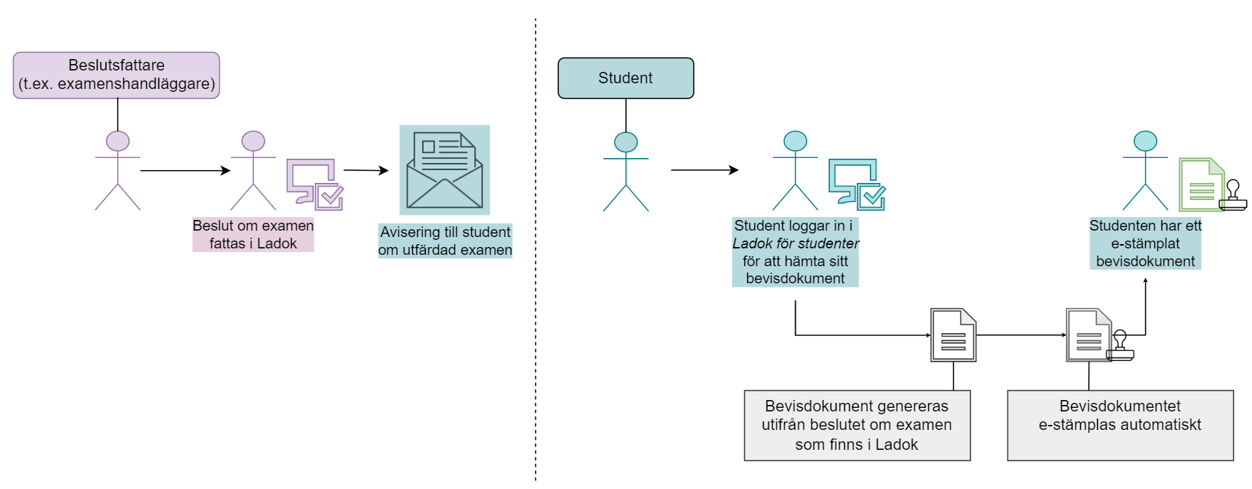
Övergripande process
Beslutet är all information som meddelas studenten, dvs. all information på bevisdokumentet
Namn och personnummer på den person som beslutet avser
Beslutsfattarens namn
Ingående kurser och tillgodoräknande (inklusive benämningar och formuleringar)
Övriga texter i examensbeviset

Slide 4
Digital examen – leverans av grundfunktionalitet
STEG 1
Spara beslut om examen i sin helhet samt ny hantering av rättelser och ändringar av beslut om examen
Leverans till alla lärosäten december 2023
STEG 2
Förändrat flöde för digital examen - student kan själv hämta sitt digitala examensbevis i Ladok
Lärosätena väljer när de vill börja använda funktionaliteten under perioden 1/1-1/6 2024

Slide 5
Övergång till digital examen i Ladok
Januari | Februari | April | Juni
Akademi för ledarskap och teologi Enskilda högskolan Stockholm Göteborgs universitet Högskolan Dalarna Högskolan i Gävle Högskolan i Halmstad Högskolan i Skövde Kungliga musikhögskolan Linköpings universitet Linnéuniversitetet Luleå tekniska universitet Malmö universitet Röda korsets högskola Sophiahemmet högskola Stockholms universitet Umeå universitet Uppsala universitet Örebro universitet | Högskolan Väst Karlstads universitet Mälardalens universitet | Chalmers Gymnastik- och idrottshögskolan Högskolan i Borås Högskolan i Jönköping Högskolan Kristianstad Karolinska institutet Lunds universitet Marie Cederschiöld högskola Mittuniversitetet Södertörns högskola Sveriges lantbruksuniversitet | Konstfack
18 st | 3 st | 11 st | 3 st
3 st
1 st
Mars
Blekinge tekniska högskola Försvarshögskolan Johannelunds teologiska högskola Kungliga tekniska högskolan
4 st
Ej VT-24
Kungliga konsthögskolan Newmaninstitutet Stockholms konstnärliga högskola
3 st
Preliminär plan 2023-11-24

Slide 6
Lärosätenas övergång – hur går den till?
Ladokkonsortiet aktiverar funktionaliteten för respektive lärosäte från det datum då övergången ska ske
  Vi behöver veta det definitiva datumet några veckor innan datumet infaller
Informationsmöten inför övergång
  De som går över i januari 2024 har haft dessa
  De som går över senare blir inbjudna när det närmar sig
    Fokus på lärosätenas egna frågor och funderingar
    Information om inställningar som berör flödet

Slide 7
Mer information
Digital examen (övergripande information)
https://ladokkonsortiet.se/aktuellt/digital-examen

